Slide 1
Valutapolitik
Devaluering og revaluering

Slide 2
Dagens program
1) Valutapolitik

Slide 3
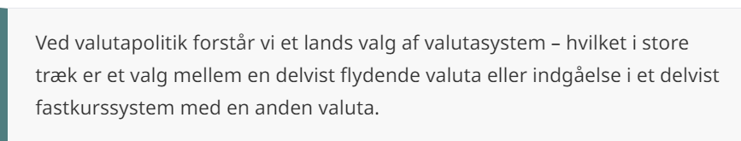
Valutapolitik
Fordelen ved fastkurssystemet er, at landets virksomheder er nogenlunde sikre på, hvad kronen er værd, når der handles med udlandet.
Ulempen er, at landets centralbank er forpligtet til at styre valutakursen inden for de fastsatte grænser. Det sker ved at købe og sælge valuta eller ved at ændre på renten. Centralbankens rentepolitik (pengepolitik) er dermed bundet til at sikre valutakursen og kan derfor ikke tilrettelægges efter at styre efterspørgslen.

Slide 4
Valutapolitik
Ved et flydende system er centralbanken mere fritstillet til at sætte renten, fordi man ikke er forpligtet til at holde en fast valutakurs. Her kan centralbanken bruge renten til at påvirke efterspørgslen. Den kan eksempelvis sænke renten med henblik på at lokke forbrugerne til at låne flere penge og dermed øge efterspørgslen.
Ulempen er som ovenfor nævnt, at kursen svinger, hvilket giver usikkerhed for landets virksomheder.

Slide 5
Valutapolitik
I et fastkurssamarbejde er det muligt at ændre på den kurs, man har sat som centralkurs. På den måde kan man med et snuptag enten gøre sin egen valuta billigere eller dyrere over for den valuta, man har indgået fastkurssamarbejde med.
Man taler her om devaluering og revaluering af valutaen. Det ser vi nærmere på her, hvor vi konkret tager udgangspunkt i Danmarks valutasamarbejde i henhold til ERM2-aftalen.

Slide 6
Devaluering
Ved en devaluering af den danske krone over for euroen, bliver kronen billigere over for euroen. Det bliver altså billigere for folk i eurolandene at købe kroner.
Samtidig bliver euroen dyrere for os danskere at købe. Der skal jo flere kroner til at købe euro, netop fordi kronerne ikke er så meget værd mere.
Hvordan påvirker det Danmarks priskonkurrenceevne?
Hvordan påvirker det Eurozonens priskonkurrenceevne?

Slide 7
Revaluering
Ved en revaluering af den danske krone over for euroen, bliver kronen dyrere over for euroen. Det bliver altså dyrere for folk i eurolandene at købe kroner.
Samtidig bliver euroen billigere for os danskere at købe. Der skal jo færre kroner til at købe euro, netop fordi kronerne nu er meget værd mere.
Hvordan påvirker det Danmarks priskonkurrenceevne?
Hvordan påvirker det Eurozonens priskonkurrenceevne?

Slide 8
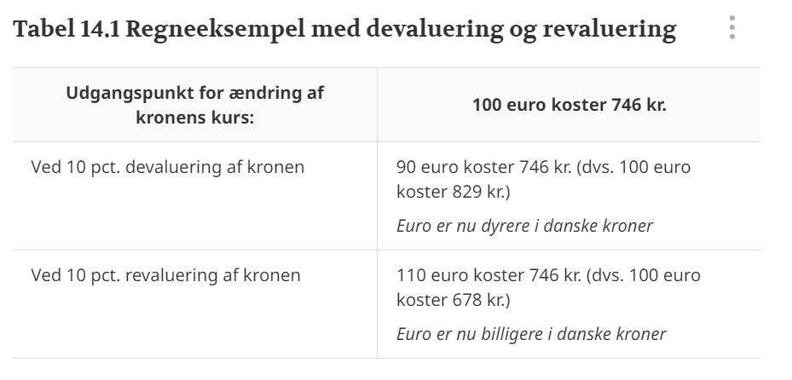
Udtrykt med tal

Slide 9
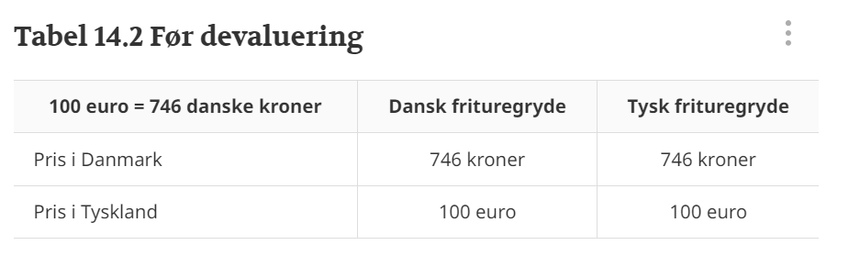
Eksempel på devaluering med 10%
Lad os nu antage, at kronen devalueres med 10 pct.
Så kursen nu bliver 829 Kroner = 100 Euro
Hvad vil der ske på henholdsvis det danske og det tyske marked?

Slide 10
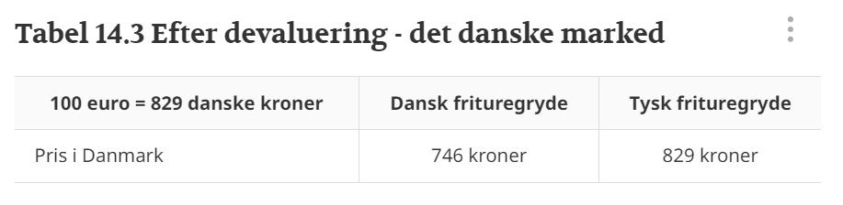
Efter devaluering det danske marked
De Tyske producenter er jo tvunget til at skal have det der svarer til 100 Euro for varen. Derfor må prisen hæves til 829.
For de danske producenter er der ingen betydning på hjemmemarkedet, da vi ikke bytter valuta.
Nu vil vi selvfølgelig købe den danske gryde, da den er billigere
Win: Danmark
Loser: Tyskland

Slide 11
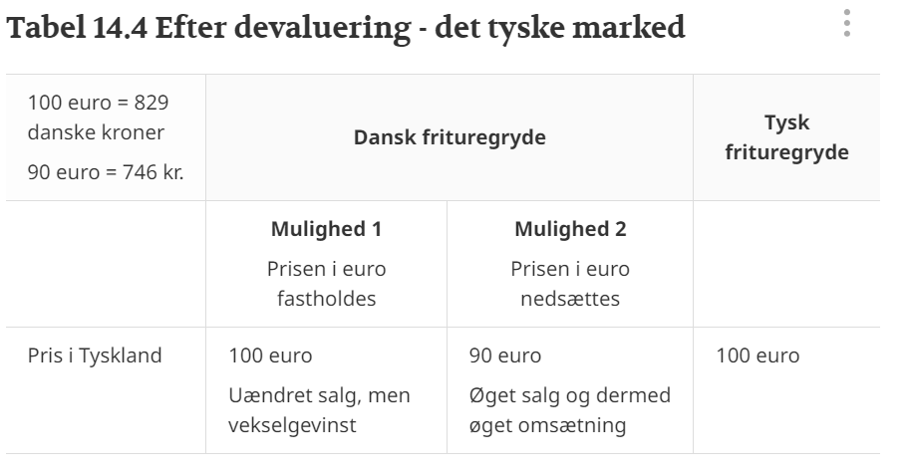
Efter devaluering – Det tyske marked
Fastholde prisen men tjene forskellen fra 829 til 746 = 83 kr. ekstra fortjeneste når der veksles fra euro til kroner.
Sætte prisen ned til 746 Kroner = 90 Euro. Dette øger salget og dermed omsætning.
Win: Danmark
Taber: Tyskland

Slide 12
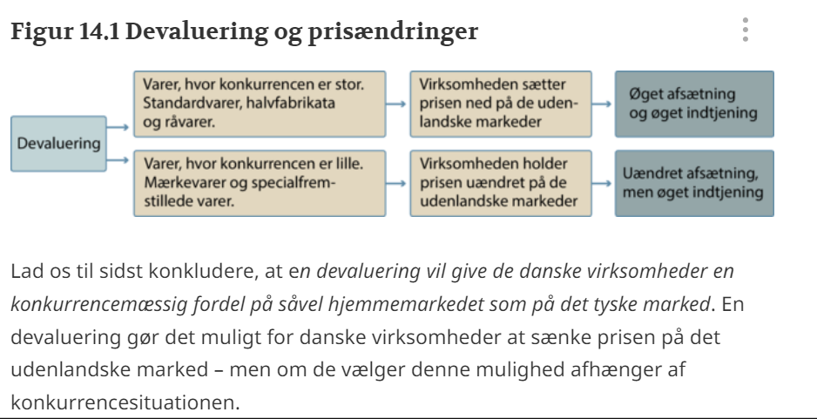
Opsummerende

Slide 13
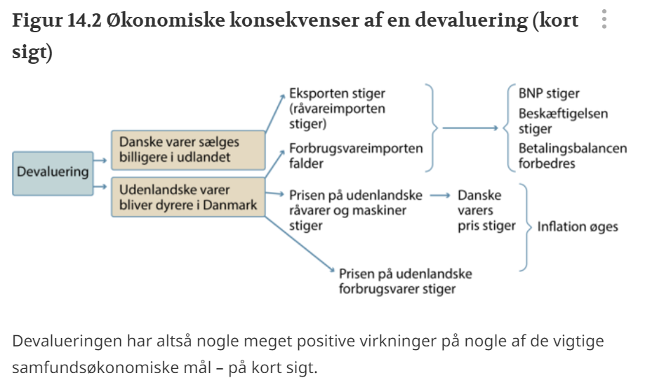
Økonomiske konsekvenser af en devaluering – kort sigt

Slide 14
Uheldige langsigtede konsekvenser
En stor del af varerne på det danske marked er udenlandske, og de stiger altså i pris. Desuden vil også danske produkter blive en smule dyrere. Udenlandske råvarer og maskiner, som indgår i produktionen af danske varer, stiger jo i pris.
Importeret inflation, Omkostningsinflation
For forbrugerne betyder de dyrere forbrugsvarer, at købekraften af deres løn bliver mindre – de kan nu købe færre varer for den samme løn. Man taler om, at reallønnen falder. – Dette fører til et lønpres og så kører løn-pris spiralen
Omkostningsinflation
Den stigende beskæftigelse får flere folk i arbejde og efterspørgslen stiger generelt i samfundet
Efterspørgselsinflation

Slide 15
Uheldige langsigtede konsekvenser
Ulandsgælden stiger. Man skylder oftest penge i de store valutaer og hvis man så devaluerer sin valuta, så skal man jo betale mere af den tilbage.
Lande der skylder en penge vil omvendt skylde en færre penge
Uro på valutamarkedet. Investorer kan ikke lide høj risiko. Derfor vil der kræves høj rente for at låne penge til landet og tilliden til valuta vil dykke. Det forringer muligheder for investeringer.
Devaluering er derfor lidt ”en sidste udvej” for at få gang i økonomien – da man skubber problemerne ud i fremtiden.

Slide 16
Økonomiske konsekvenser af en Revaluering
Præcis det modsatte som en devaluering
Det er forholdsvis sjældent man revaluerer en valuta
Men i Danmark har vi én person der er meget overbevist om, at vi bør revaluere vores valuta med det samme.
Og det binder en krølle på vores tidligere diskussion om mangel på arbejdskraft i Danmark – for han mener en revaluering kan løse netop det problem.
Vi skal sætte os ind i hans argument. Efter pausen.

Slide 17
Pause
☺

Slide 18
Opgave

Slide 19
Opsamling

